Slide 1


WorldWideFantashit
UNA COMODA WEB APP
REGOLAMENTO SEMPLICE

Slide 2
CHI PARTECIPA?
La competizione WWF ospita squadre provenienti da diversi fantacalci sparsi nel mondo (tutti composti minimo da 8 elementi) che saranno certificati dall’admin.
La formula sarà la stessa adottata dai mondiali di calcio, quindi prima una fase a gironi e poi eliminazione diretta.
Gli accoppiamenti della prima e della seconda fase saranno generati tramite algoritmo random senza nessun tipo di distinzione di fasce ne di fantacalcio di appartenenza.

Slide 3

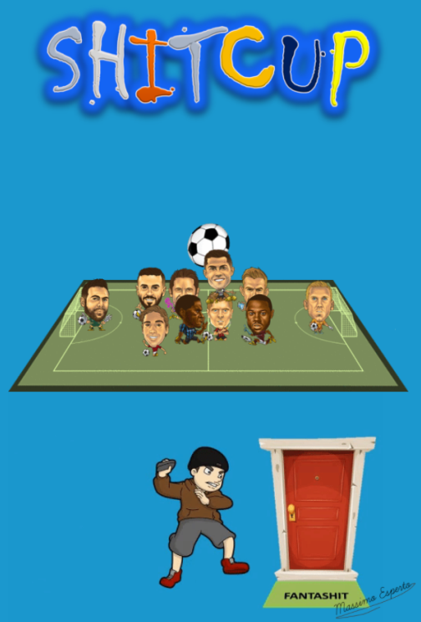
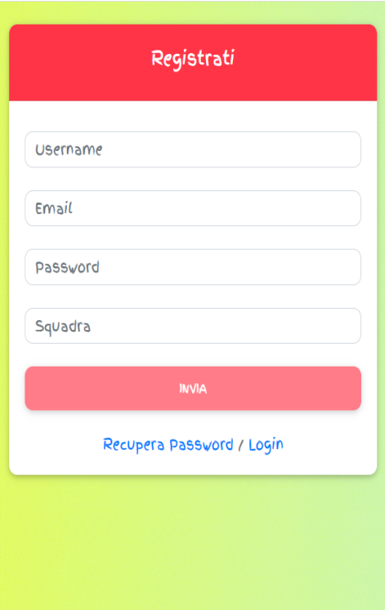
DOVE E COME ISCRIVERSI
Accedi alla nostra piattaforma ufficiale schitcup:
http://fantashitcup.altervista.org/WorldWideFantashit
Entra e registrati, dopo questo basterà versare 10€ presso la cassa della shitcup.

Slide 4
REGOLAMENTO
1)LA COMPETIZIONE
Il torneo prevede una prima fase a gironi andata e ritorno e poi eliminatoria diretta con la formula sempre andata e ritorno.
Supereranno la fase a gironi le due migliori squadre di ogni girone.
Validi per il passaggio del turno saranno presi in considerazione rispettivamente i punti, gol fatti e somma dei voti totali realizzati.
Gli accoppiamenti della seconda fare a eliminatoria saranno così disposti:le prime di ogni girone sfideranno le seconde degli altri gironi sorteggiati.
Sempre in questa fase in caso di parità tra le contendenti dell’eliminatorie per giudicare la vincente farà fede rispettivamente il numero di gol totale di tutta la competizione fino al quel momento e infine il piazzamento all’interno del proprio girone.

Slide 5
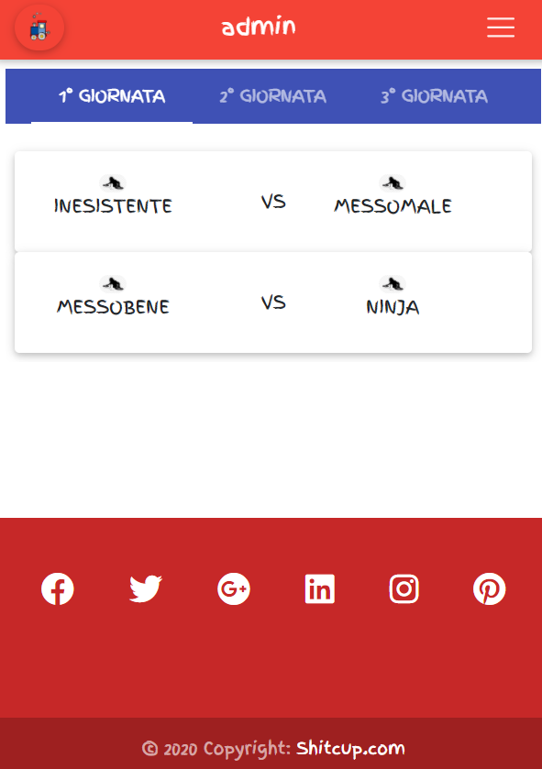
REGOLAMENTO
2)LA GARA
Il calendario delle partite con le date rispettive è interamente riportato sulla nostra piattaforma ufficiale è sarà formulato con un algoritmo random a prova di imbrogli.
Le formazioni vanno inserite solo ed esclusivamente sul
nostro portale ufficiale.
ATTENZIONE non si terrà conto di qualsiasi altra formazione postata su altri canali.
Tutte le squadre potrebbero anche provenire da leghe diverse.

Slide 6
REGOLAMENTO
3)CONSEGNA LISTE
Ogni Utente una volta autenticato dovrà presentare la lista di calciatori facente parte del proprio team.
La lista sarà composta come di seguito:
3 portiere
8 difensori
8 centrocampisti
6 attaccanti
Potranno essere schierati sono elementi inseriti nella lista, nel caso si giochi in trasferta il sistema inibirà l’inserimento di eventuali giocatori ‘doppioni’ che possiede il team di casa.
ATTENZIONE eventuali scambi fatti dopo la consegna della lista non saranno contemplati in questa competizione.

Slide 7
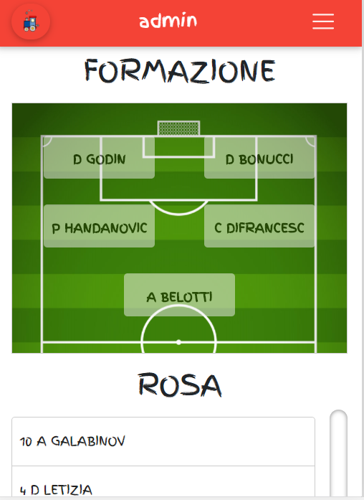
REGOLAMENTO
4)INSERIMENTO FORMAZIONE
Le formazioni sono composte da 5 giocatori selezionabili dalla propria lista calcatori.
Ogni squadra potrà essere composta da :
1 difensore d
1 centrocampista c
1 attaccante a
1 selezionabile tra
d ,c,a e portiere
1 selezionabile tra
d,c,a e portiere
Quindi ogni formazione
potrà avere un massimo
di 2 esponenti per ruolo.

Slide 8
REGOLAMENTO
5)SOGLIA GOL
Per il conteggio dei gol di ogni singolo match alle squadre verranno sommati i voti di ogni singolo giocatore schierato.
A quota 30 si raggiunge il primo gol, a questo punto ad ogni 3 punti verrà sommato un gol.
Inserendo un portiere tra la formazione si riceverà un punto bonus.
Nel caso in cui un giocatore non ottenga voto verrà disposta una riserva d’ufficio col valore 4.

Slide 9
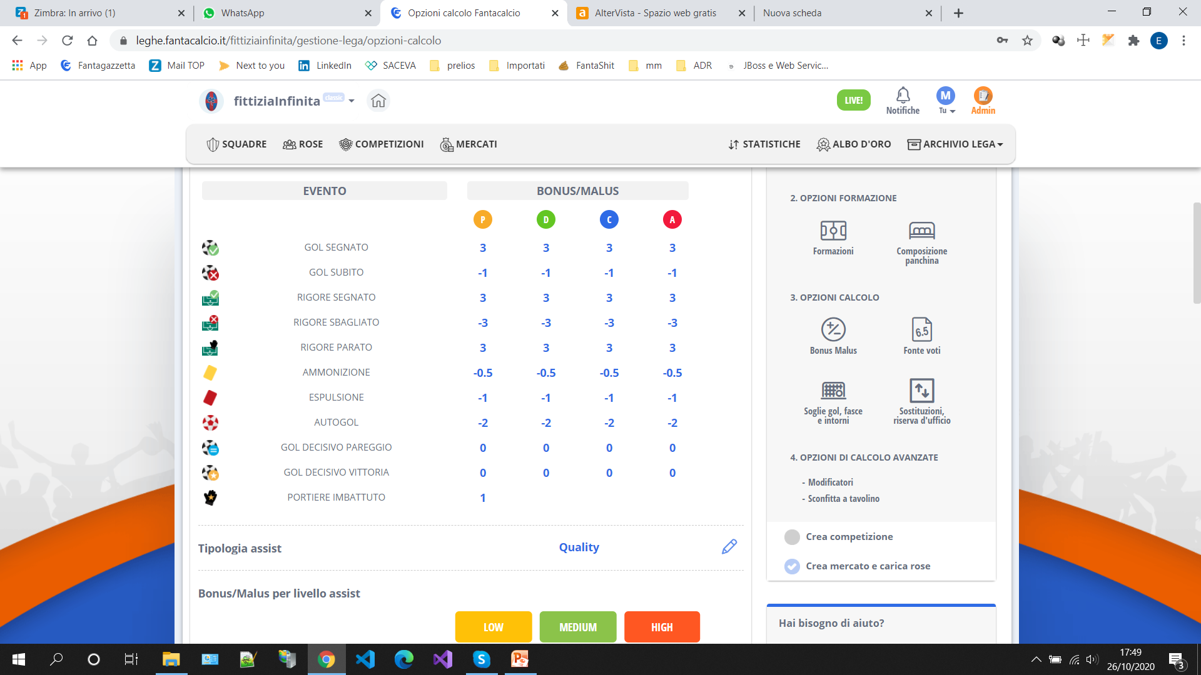
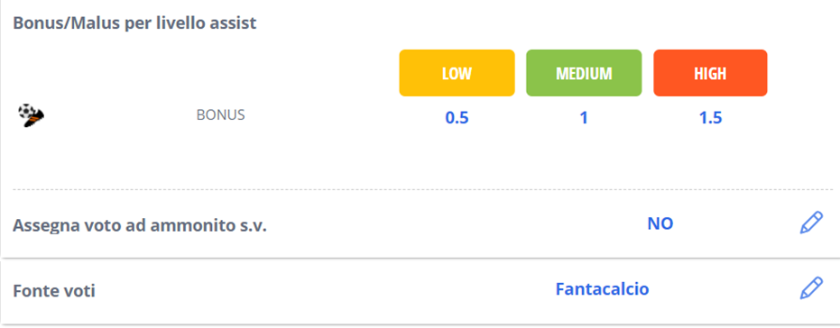
REGOLAMENTO
6)BONUS E MALUS
Riprende quelli più utilizzati da leghe fantagazzetta:

Slide 10
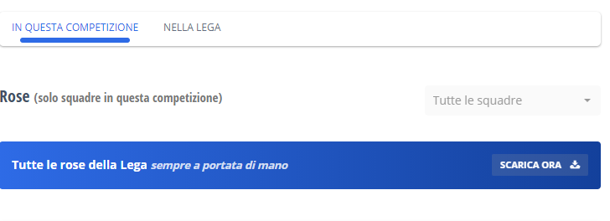
CONSEGNARE LE ROSE
DAL SITO UFFICIALE DI FANTAGAZZETTA
All’interno della tua lega potrai scaricare il file in formato xlsx riguardante tutte le rose della tua attuale competizione.
Una volta effettuata questa operazione non ti resterà che segnalate il tuo team alla presidenza della shitcup e consegnare il file.

